Slide 1
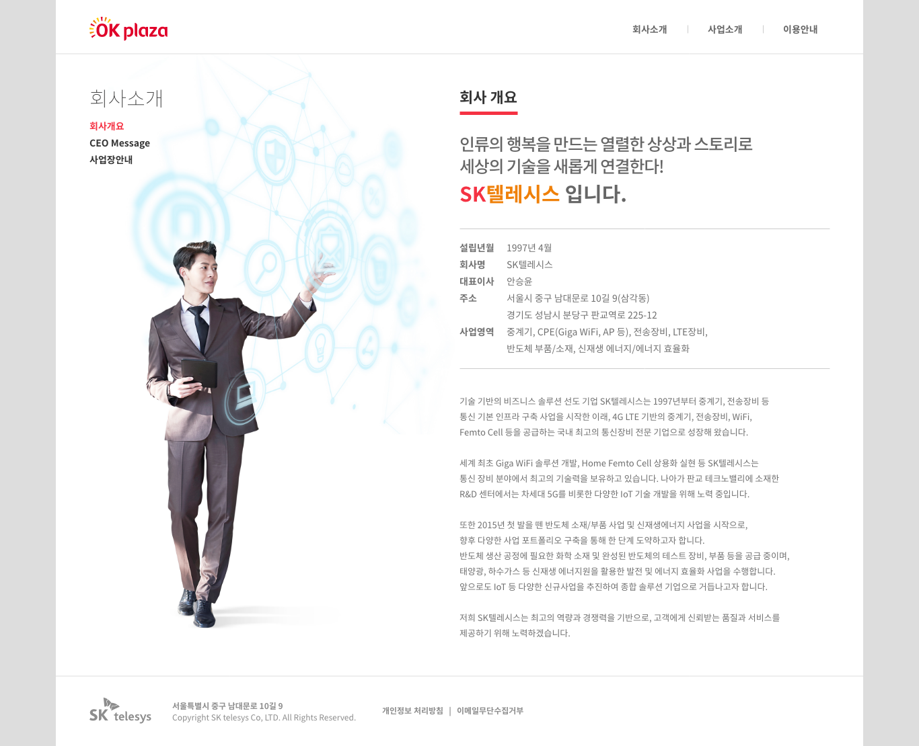
회사소개는 텔레시스 홈페이지로 링크 (작업대상 아님)
00-3과 00-6 사업소개와 이용안내만 작업

Slide 2
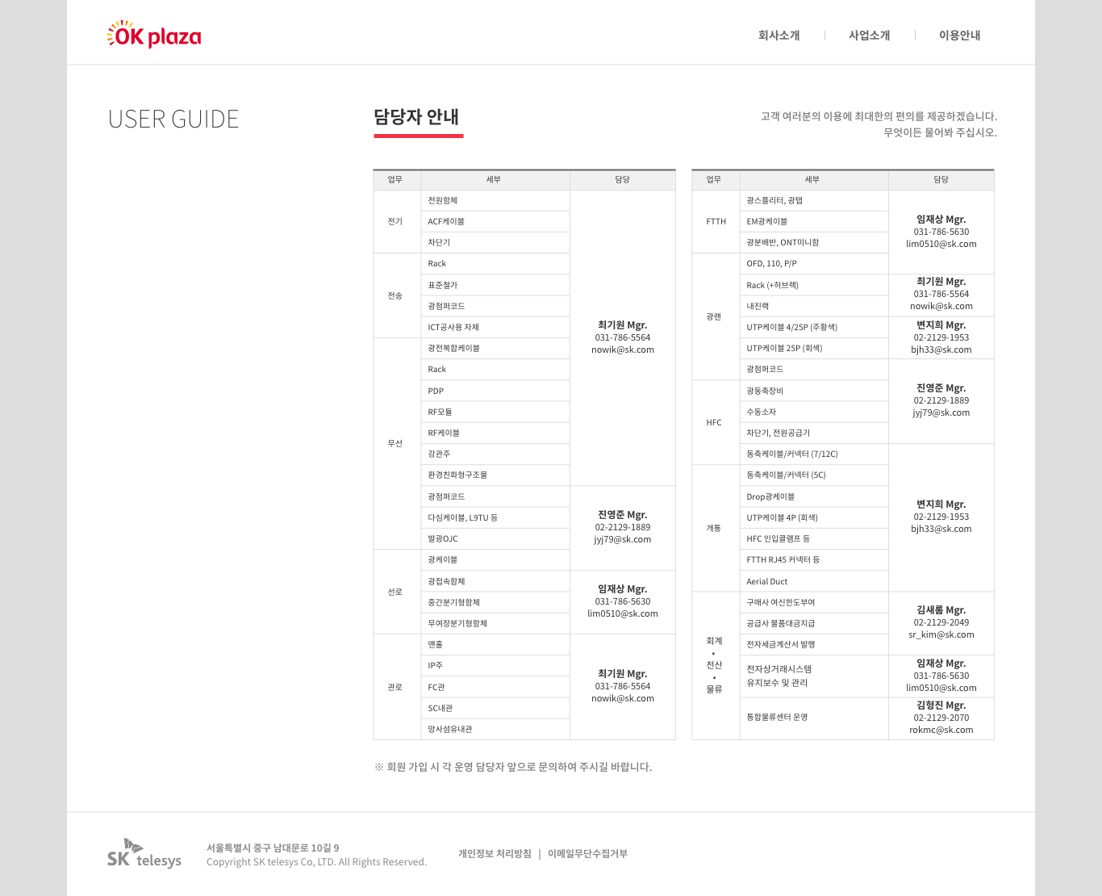
좌측 USER GUIDE는 없애고
담당자 안내표를 늘리고 가운데로 위치

Slide 3
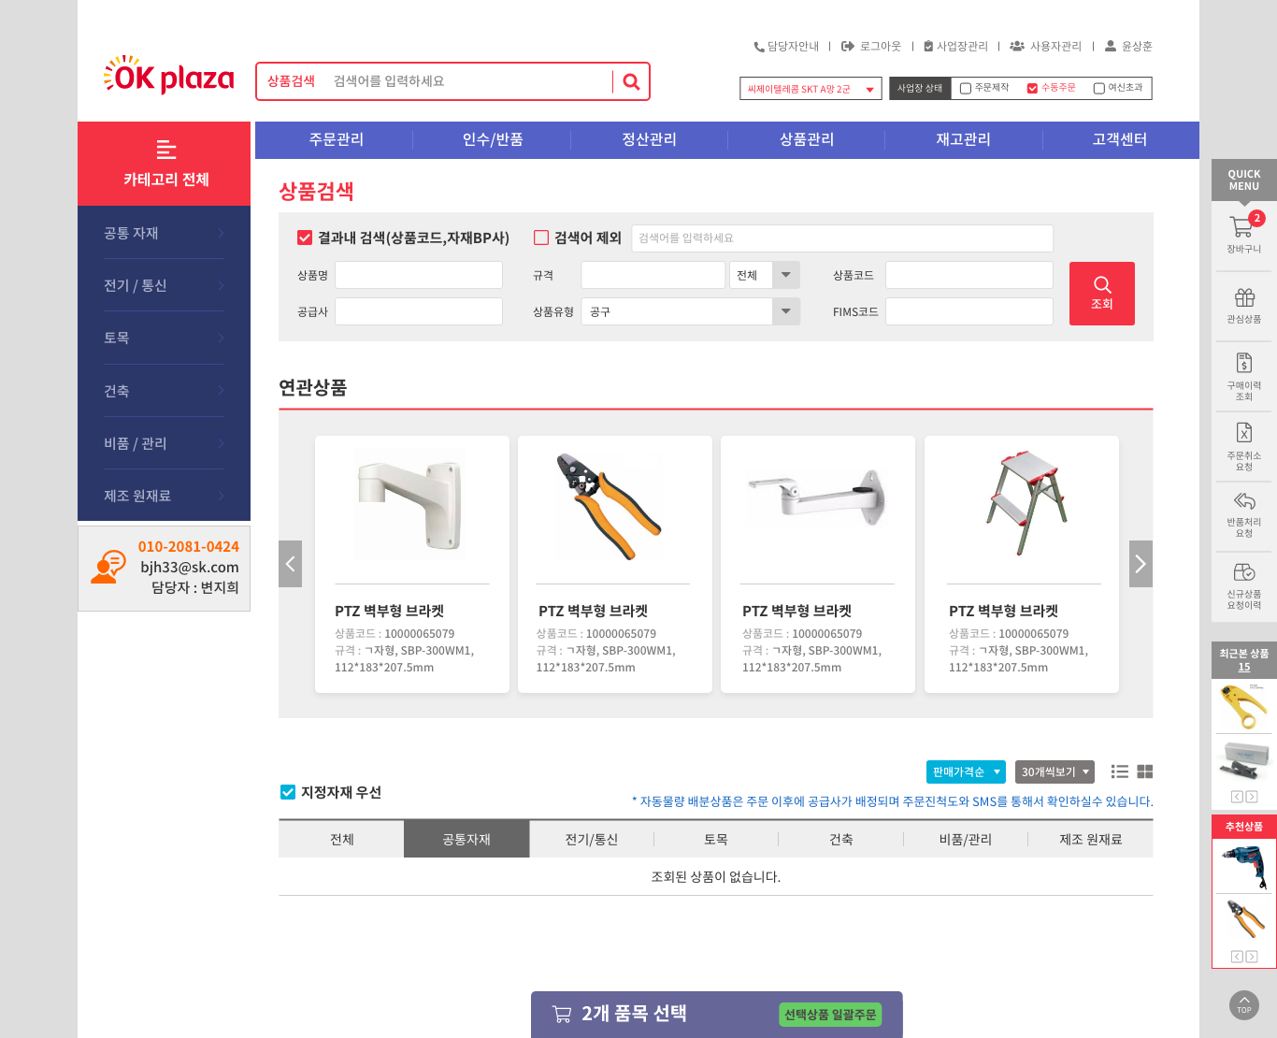
소팅배열을 기존과 동일하게

Slide 4
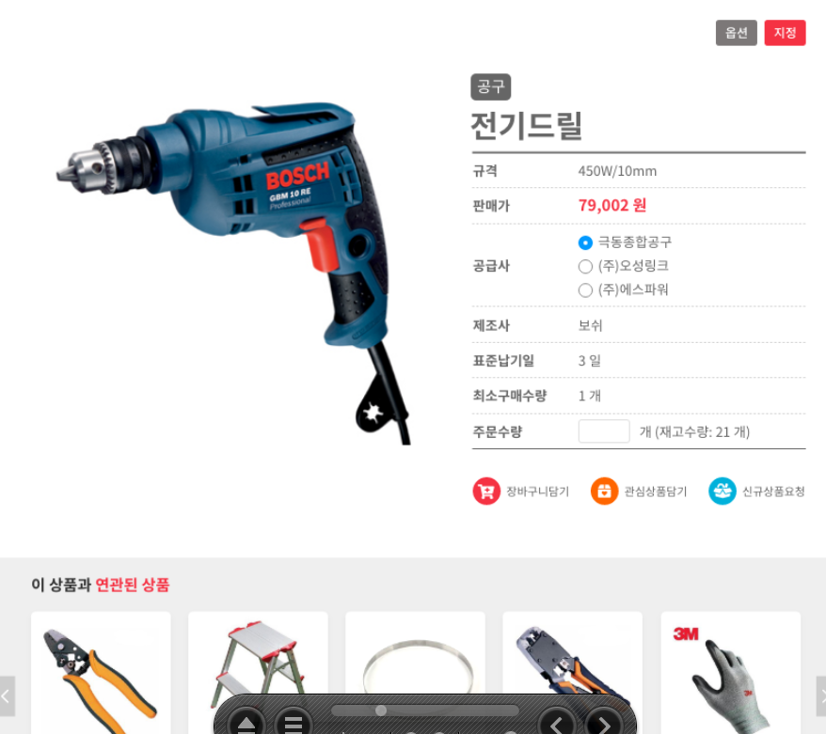
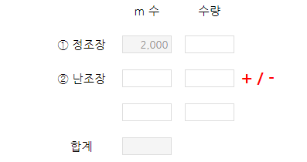
조장상품일 경우 좌측(1)이 추가됨 (수량 추가의 +는 난조장의 수량 INPUT박스가 추가되고 –는 INPUT박스가 삭제됨)
1

Slide 5
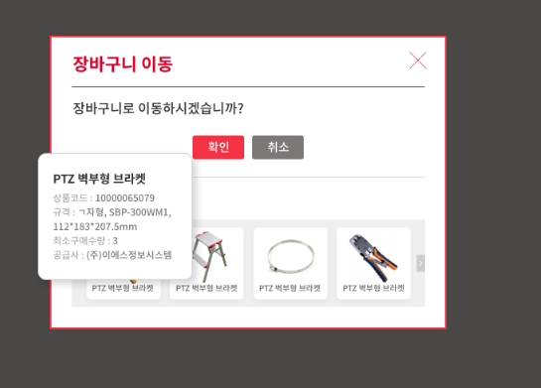
상품정보에 최소구매수량과 공급사 표기 안함

Slide 6
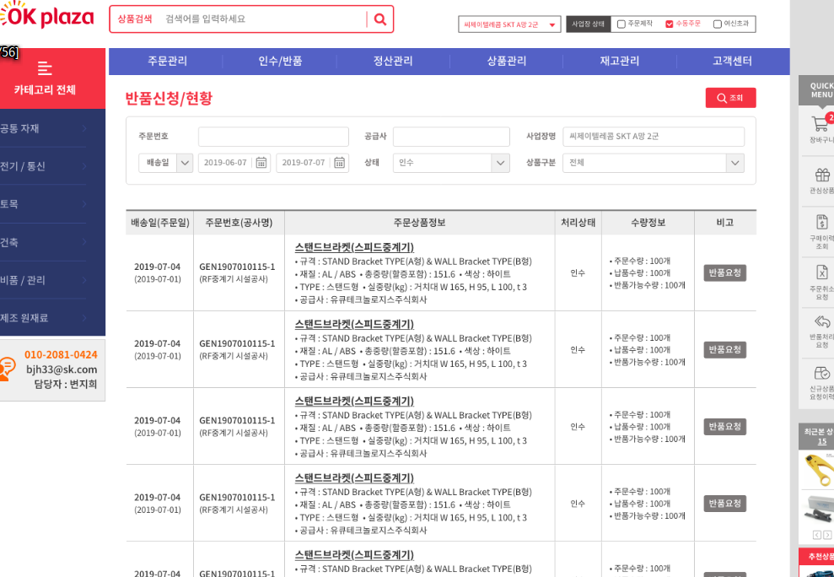
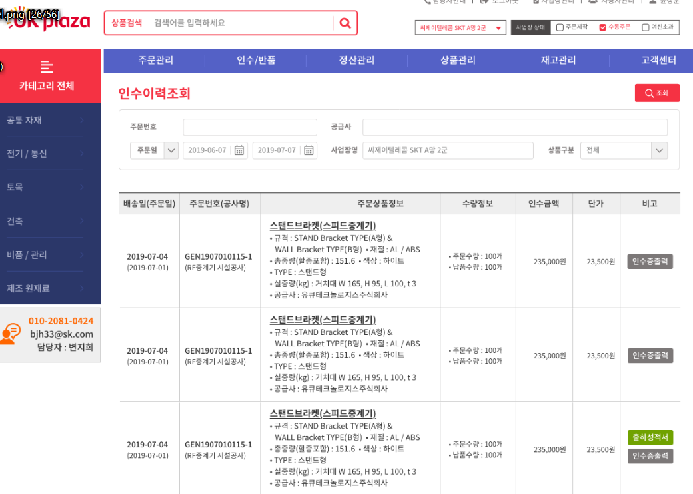
주문상품정보는 상품명,규격,공급사만 표기

Slide 7
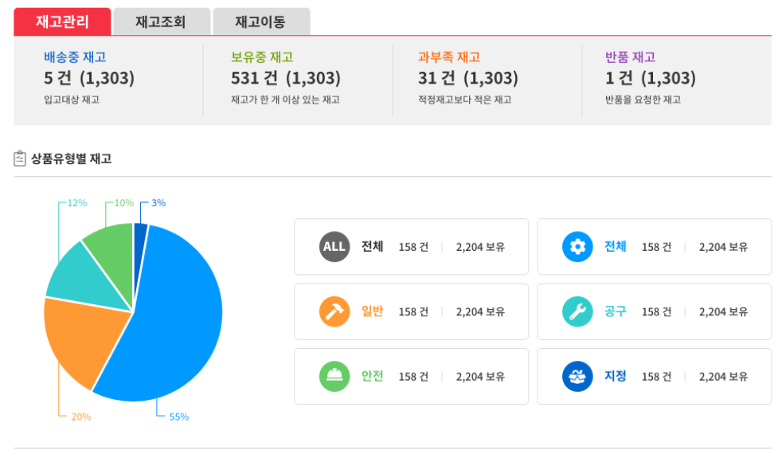
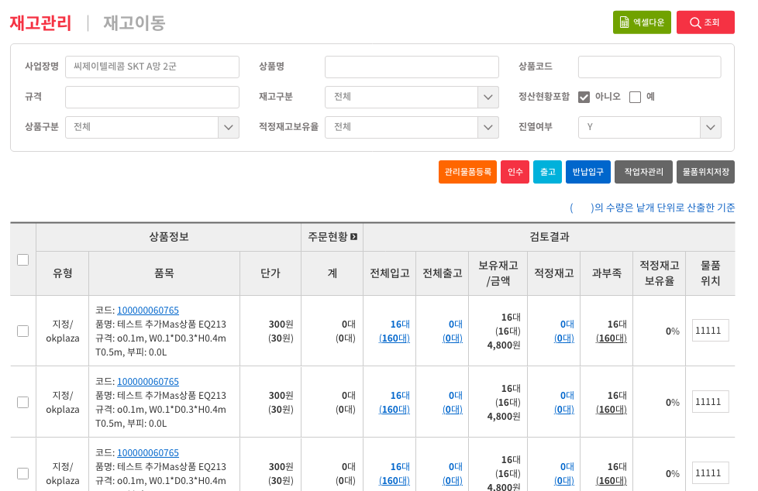
재고관리 대메뉴의 하위메뉴는 재고관리, 재고조회(기존엔 재고관리), 재고이동

